Slide 1
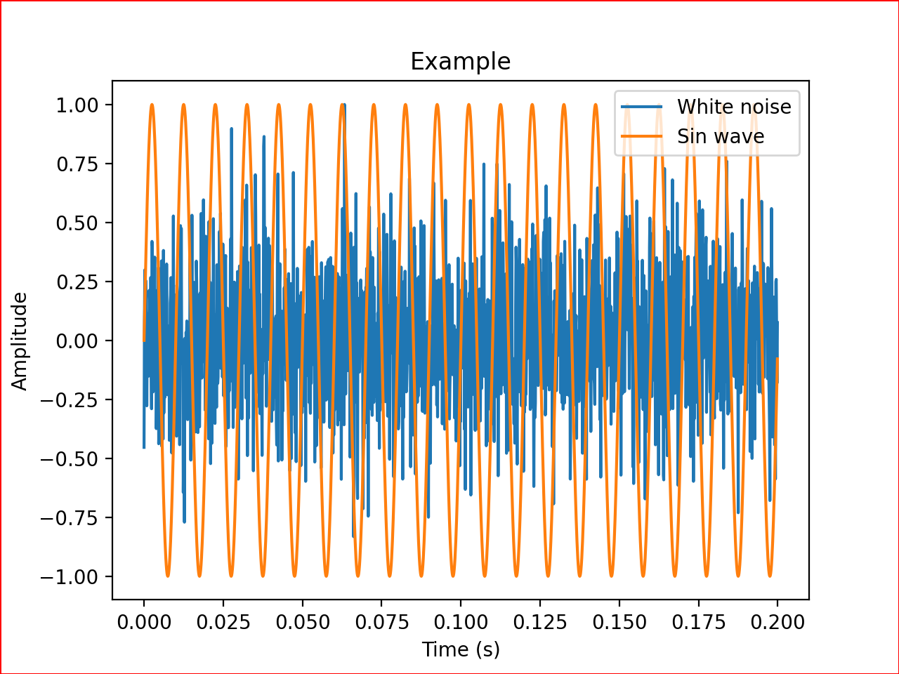
なんかの実験結果
正弦波と白色雑音を描画
なんかすごい考察1
なんかすごい考察2
なんかよくわからんが それっぽいことがわかる

Slide 2
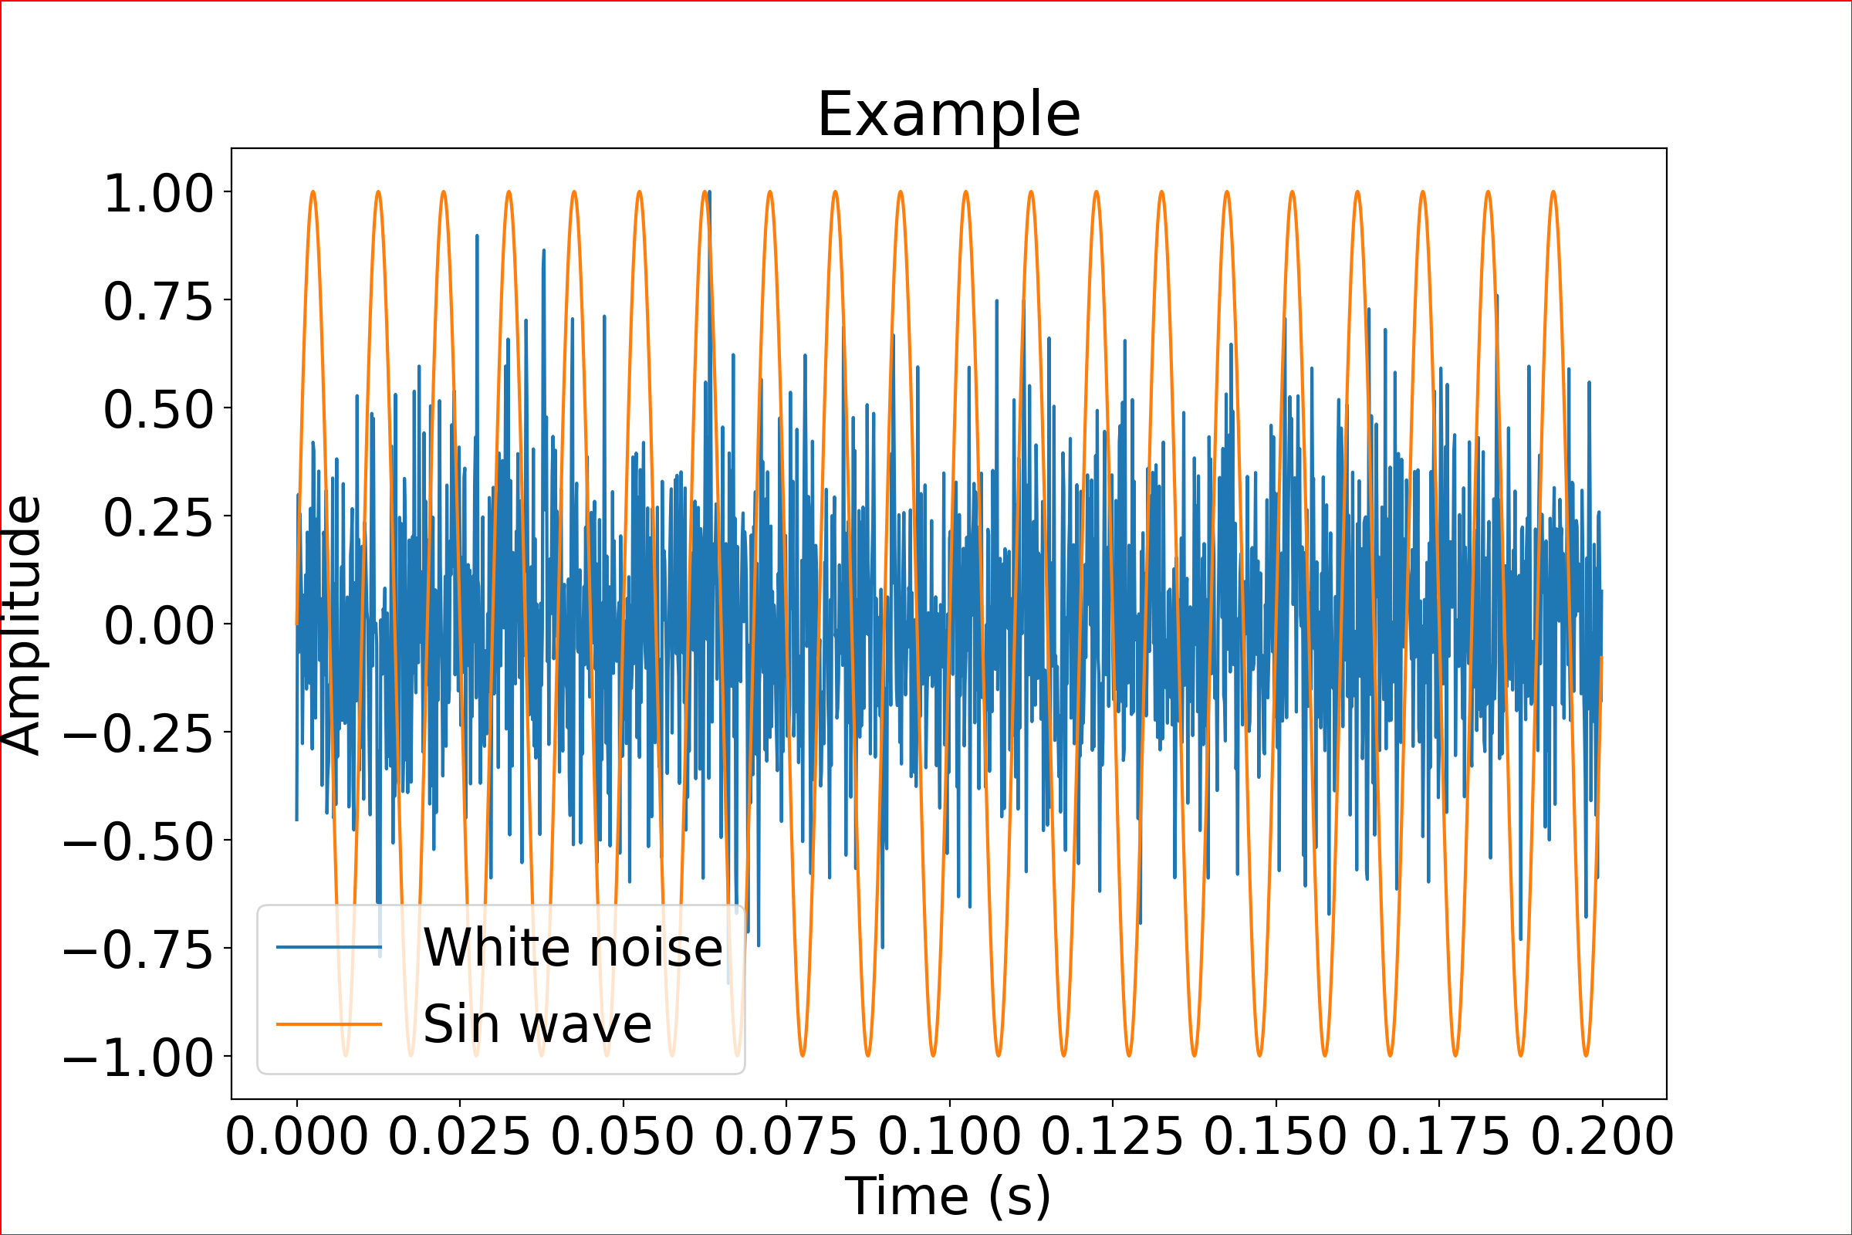
なんかの実験結果
正弦波と白色雑音を描画
なんかすごい考察1
なんかすごい考察2
なんかよくわからんが それっぽいことがわかる

Slide 3
なんかの実験結果
正弦波と白色雑音を描画
なんかすごい考察1
なんかすごい考察2
なんかよくわからんが それっぽいことがわかる

Slide 4
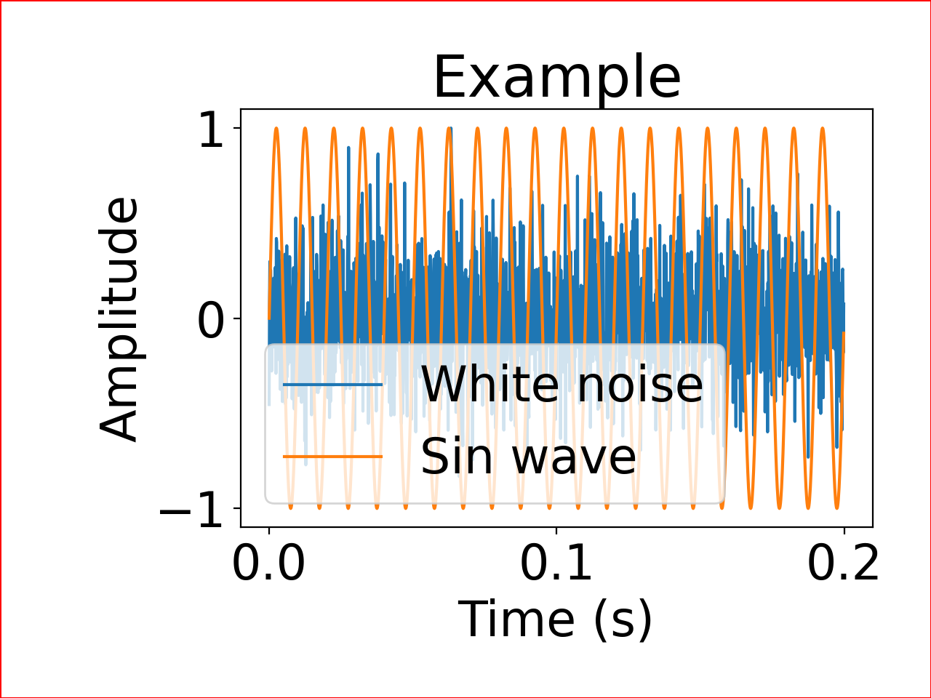
なんかの実験結果
正弦波と白色雑音を描画
なんかすごい考察1
なんかすごい考察2
なんかよくわからんが それっぽいことがわかる

Slide 5
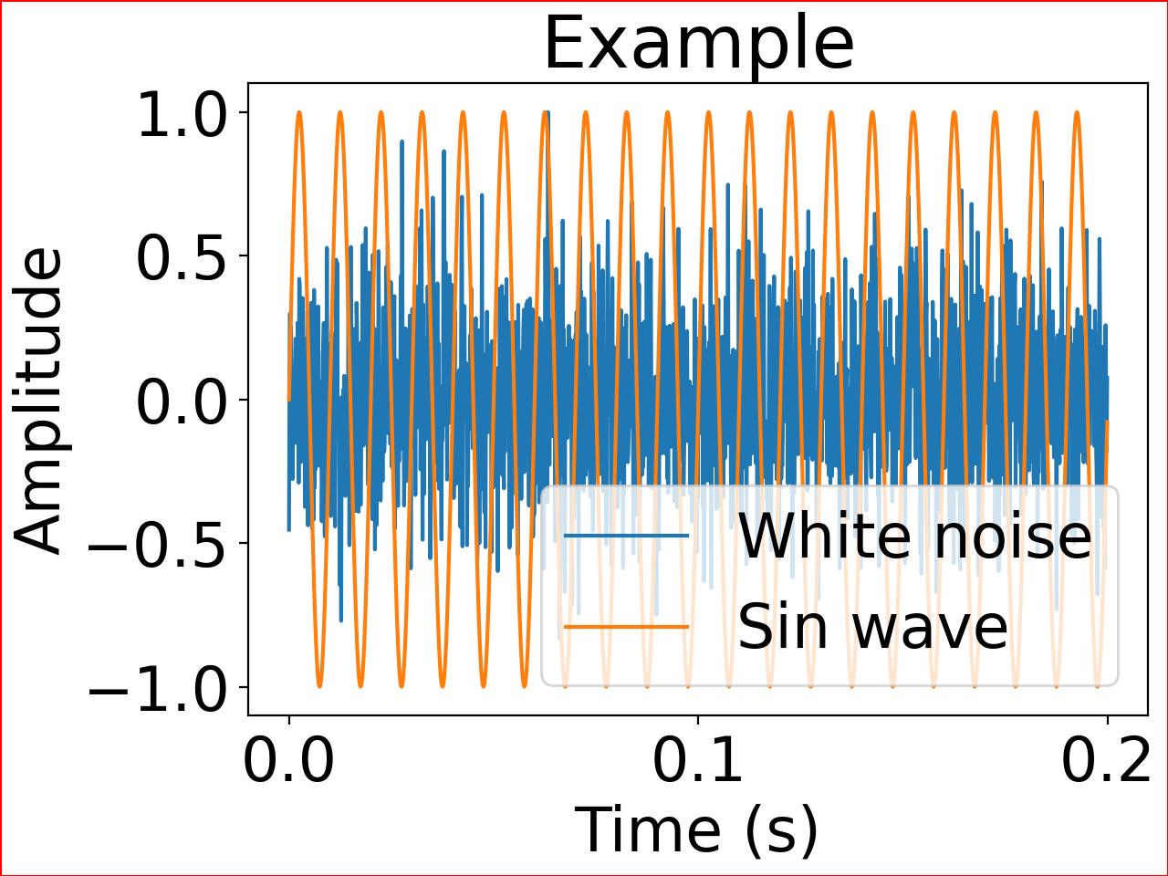
なんかの実験結果
正弦波と白色雑音を描画
なんかすごい考察1
なんかすごい考察2
なんかよくわからんが それっぽいことがわかる

Slide 6
正しい図の設計1
19.05 cm
大きさを測る
33.87 cm

Slide 7
正しい図の設計2
12 cm
載せたい図の 大きさを決める
「図の書式設定」 から大きさを確認
求めた大きさに 合わせて描画ソフト のパラメータを設定
この文章のフォント サイズは28ptなので 図中も同じにしたい
19.42 cm

Slide 8
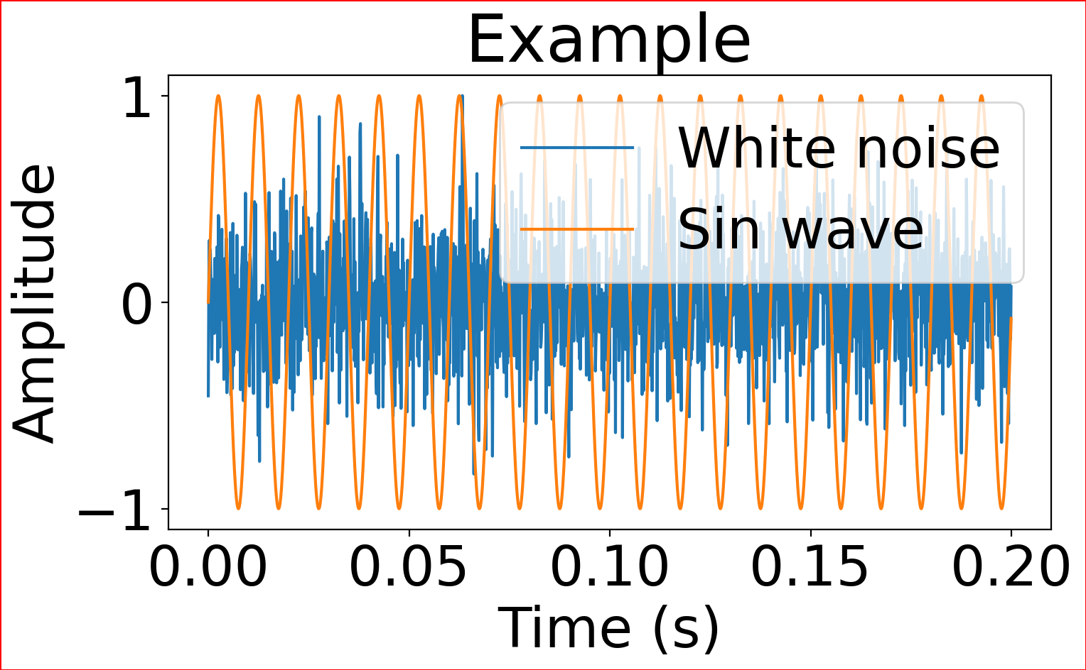
正しい図の設計3
12 cm
サイズが揃う！→
載せたい図の 大きさを決める
「図の書式設定」 から大きさを確認
求めた大きさに 合わせて描画ソフト のパラメータを設定
拡大・縮小せずに 貼り付け
19.42 cm

